Slide 2
Цифровые инструменты и
сервисы в работе
школьного библиотекаря

Slide 3
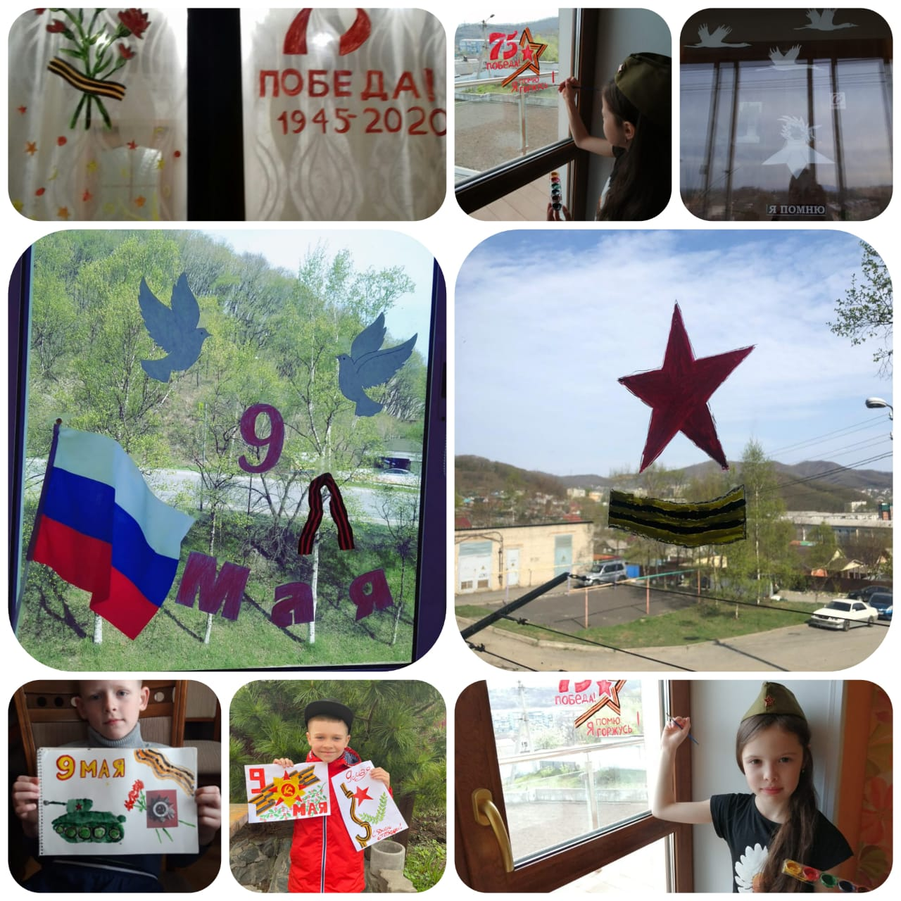

Slide 4
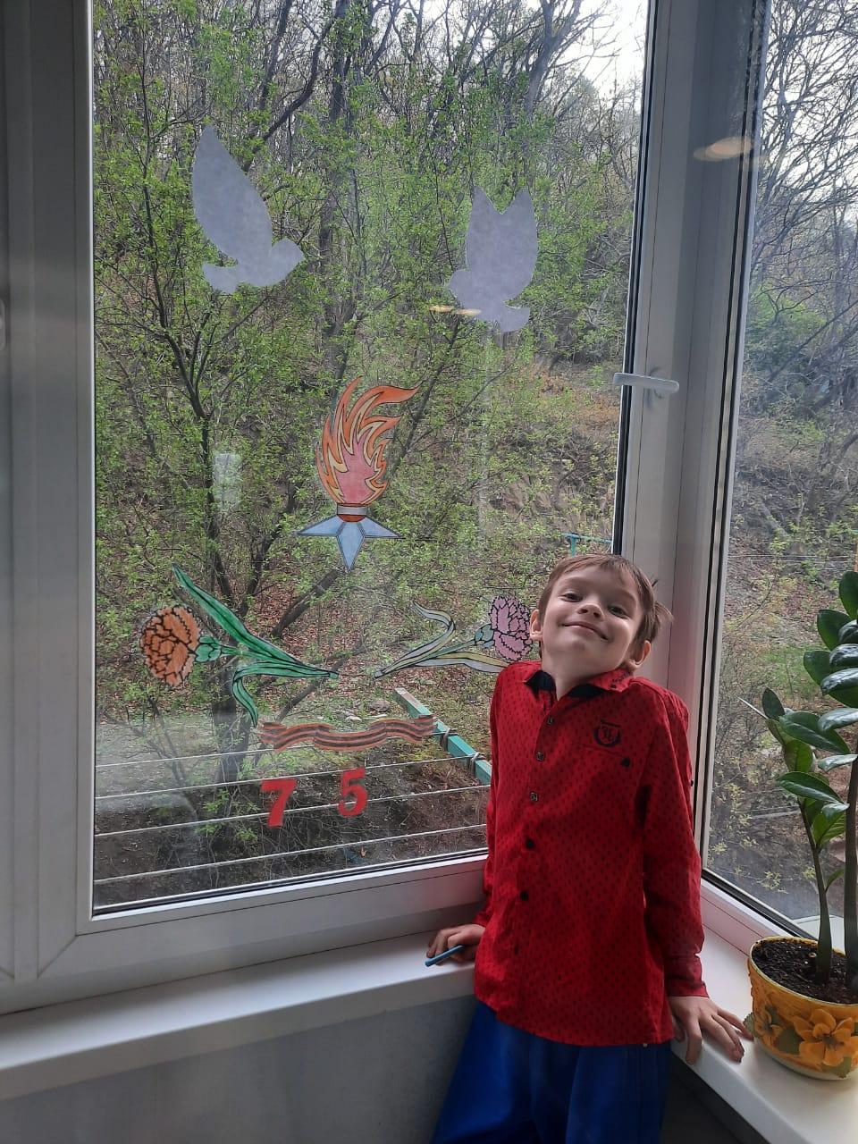

Slide 5
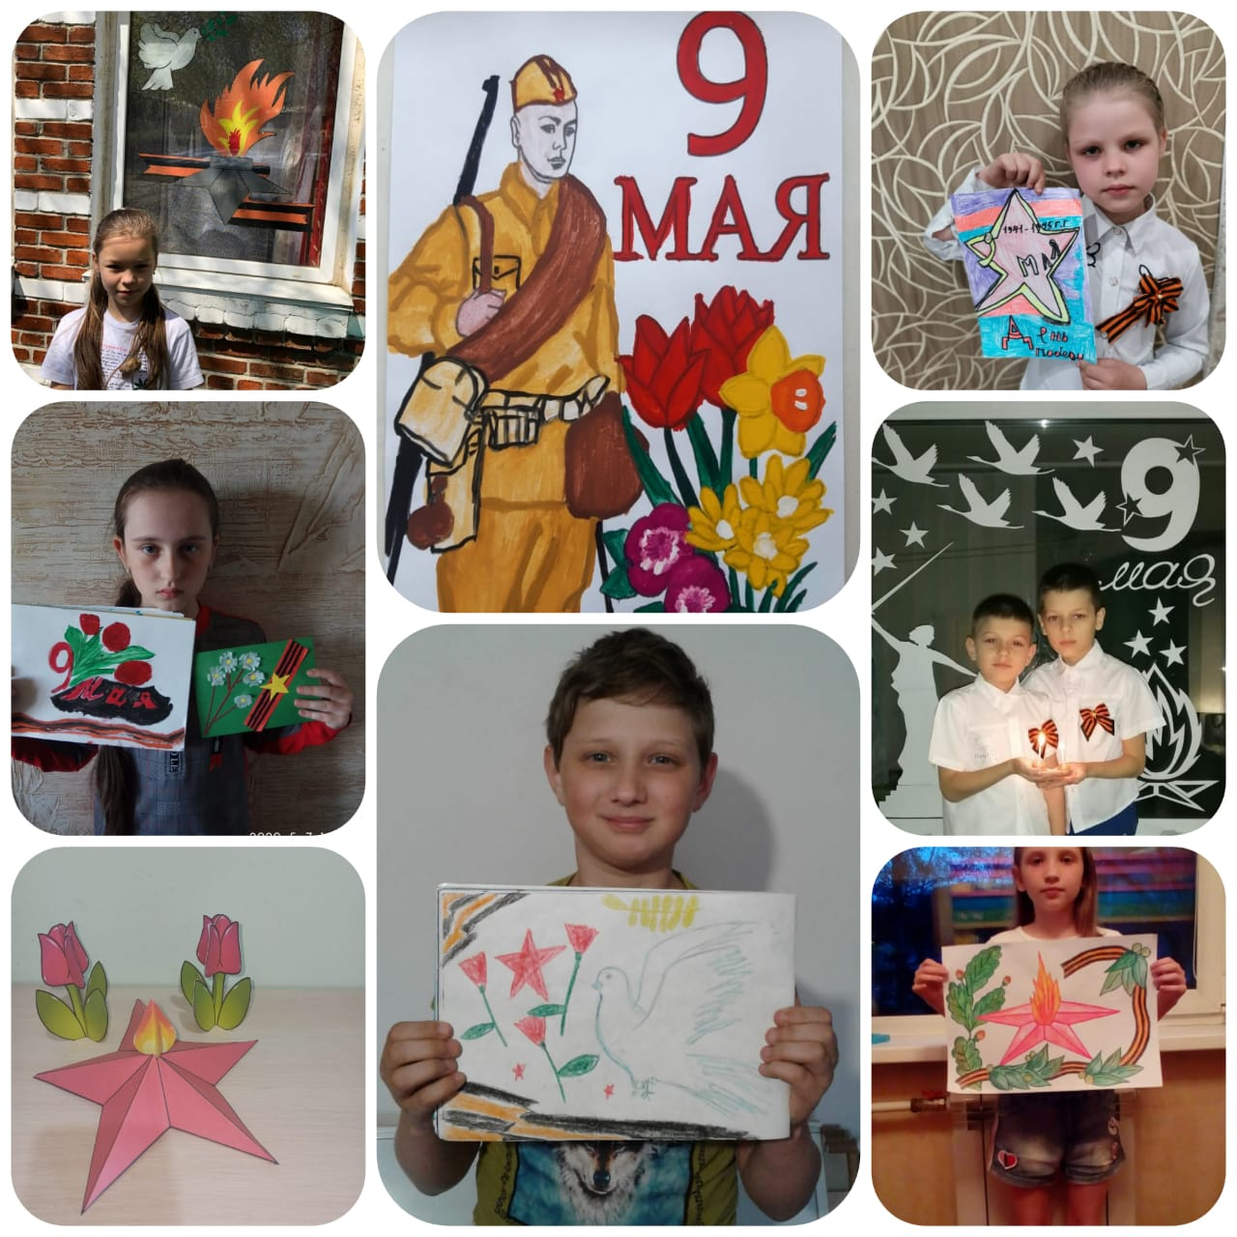

Slide 6
Цифровые инструменты - это программы, веб-сайты или онлайн-ресурсы, которые могут облегчить выполнение задач. Многие из них доступны в веб-браузерах без необходимости загрузки, и вы можете получить к ним доступ как дома, так и на работе.

Slide 7
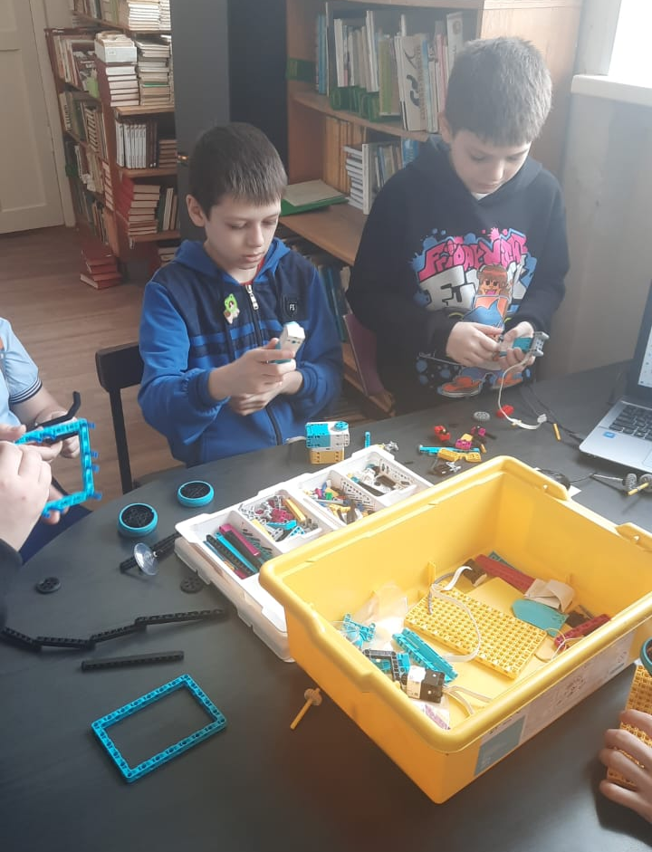
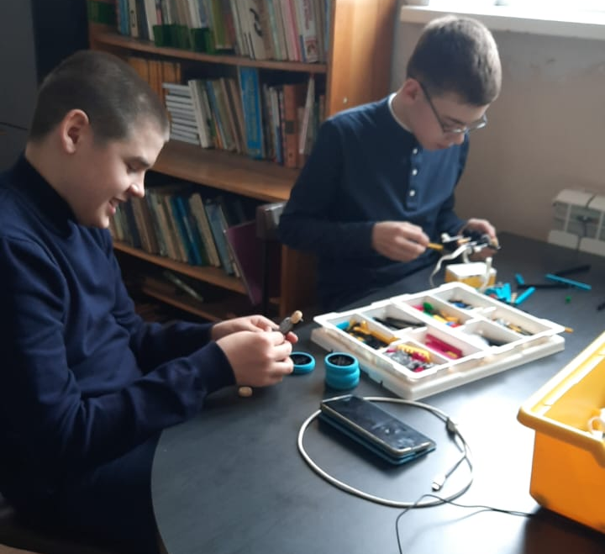
Комната
и
Н
И
Ц
И
А
Т
И
в

Slide 8
Соревнования в IT - Кубе

Slide 9
Цифровой сервис – это совокупность услуг, обеспечивающая пользователям возможность
удаленной работы с определенными информационными
ресурсами,
не наделяющая их
правом
собственности
на данные ресурсы.

Slide 10
Чем нам помогут цифровые инструменты и сервисы?
подготовка красочных и наглядных учебно-методических материалов,
создание викторин, тестов
запись аудио, видео и анимационных роликов
создание инфографики.

Slide 11
создание викторин,
тестов

Slide 12
Можно создать филворд

Slide 13
Аудио контент

Slide 15
Облако слов
«Что же это такое? Облако тегов, Облако слов, мозаика из слов — это форма визуализации данных, представляет собой набор ключевых слов и словосочетаний, написанных разными размерами шрифта и, иногда цвета, созданные специальными интернет – сервисами

Slide 16
Данное облако можно представить в любом виде и на любом этапе урока, связанным с определённой темой, например, птички, сердечка или любых форм которые вам понравятся, созданные посредством программных инструментов и очень простой определённой последовательности.

Slide 17
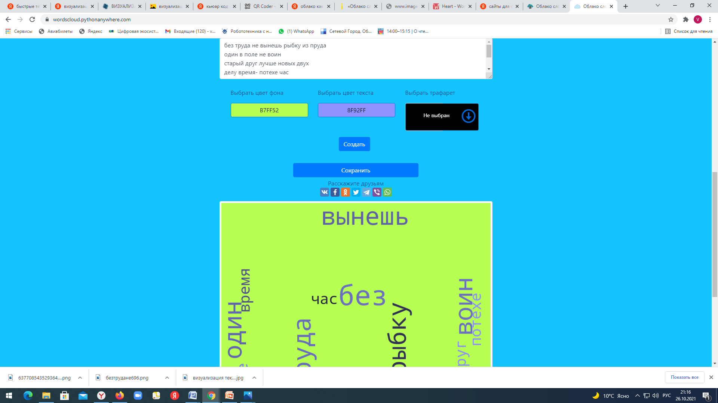

Slide 18
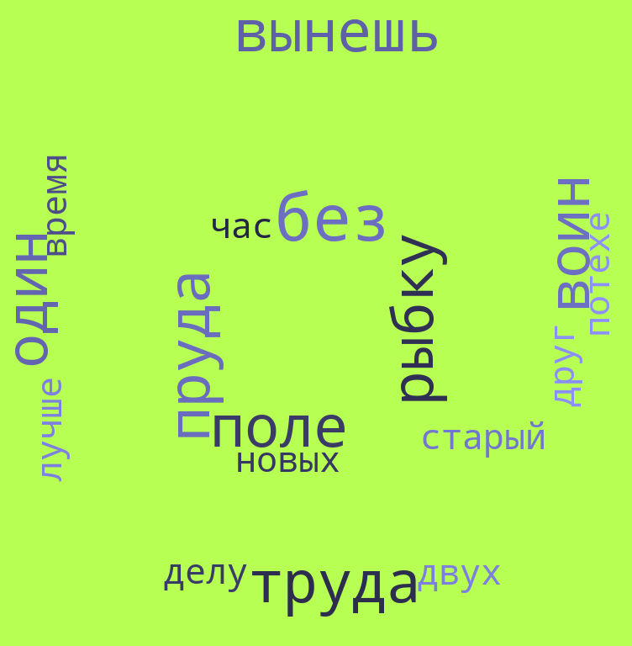

Slide 19
Где можно применять QR-коды?
•вопросы, загадки, анаграммы;
•адреса в Интернете;
•номера задания, страниц, кабинета, полки и т.д.;
•координаты какого-либо места;
•числовые выражения;
• задания или, напротив, ответы;
• кодировать то и другое;
• задача - совместить вопрос с ответом;
• даты с событиями.

Slide 20
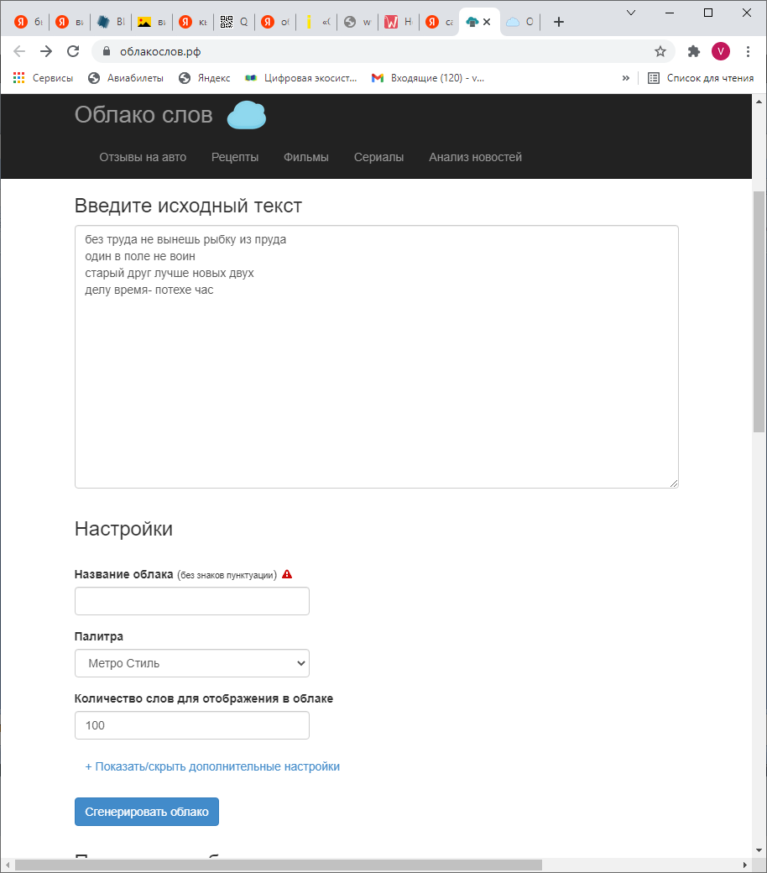

Slide 21
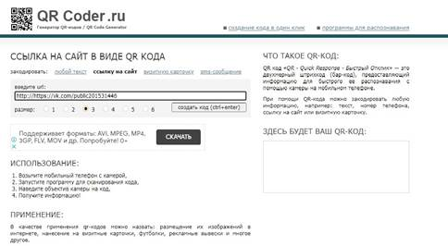

Slide 22
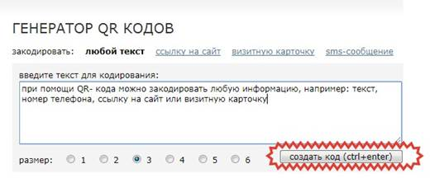

Slide 23
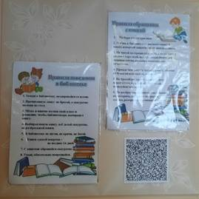
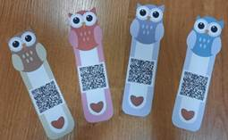

Slide 24
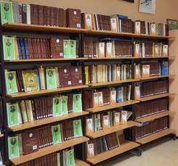

Slide 25
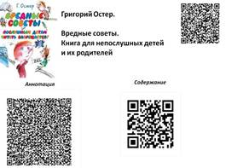

Slide 26
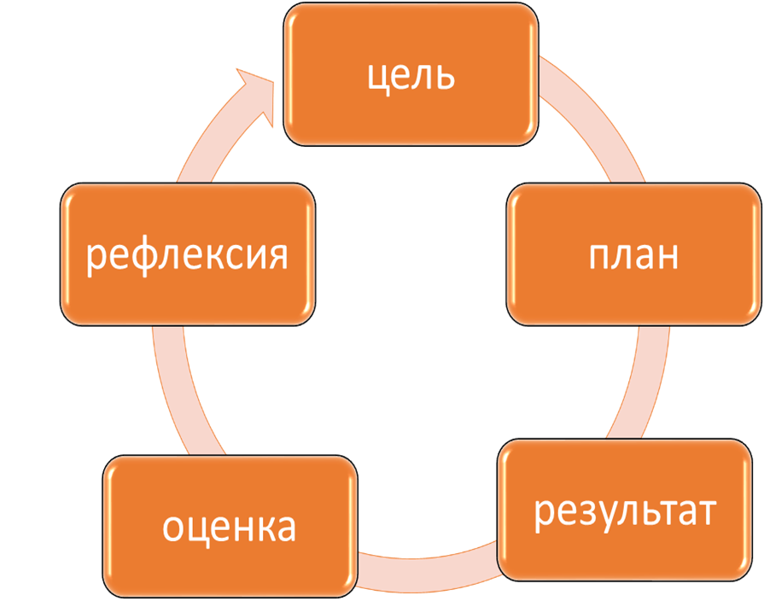
Огромное значение сегодня уделяется развитию действий целеполагания, планирования, оценки, рефлексии.

Slide 27
Определения
Ментальная карта (карта мышления, интеллект-карта, карта ума) – продуктивная техника для формирования и развития мыслительных операций.
Интеллект-карта - это удобный инструмент для отображения процесса мышления и структурирования информации в визуальной форме.
Карта ума – отражение на бумаге эффективного способа думать, запоминать, вспоминать, решать творческие задачи, а также возможность представить и наглядно выразить свои внутренние процессы обработки информации.

Slide 28
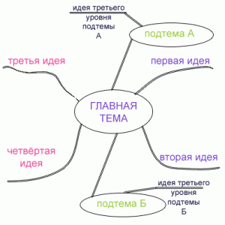
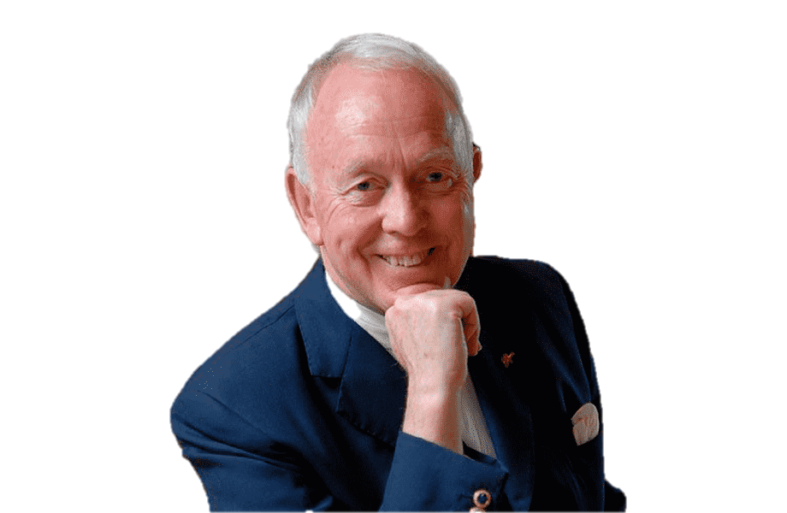
Идея создания ментальных карт принадлежит британскому психологу Тони Бьюзену. Исследовав научную литературу об эффективном использовании способностей мозга, он обосновал важность рисунка в процессе мышления и разработал интеллект-карту.

Slide 29
Правила построения интеллект-карты:
Шаг 1: По середине листа, расположенного горизонтально, в центре помещаем ключевое слово или рисунок.
Дуэль – поединок чести (кульминационный момент в произведении)

Slide 30
Шаг 2: Проводим от центра основные ветви, подписывая их ключевыми словами (существительными или глаголами)
А.С. Пушкин
А. Битов
Дуэль – поединок чести (кульминационный момент в произведении)
В. Шукшин
М.Ю. Лермонтов
И.С. Тургенев

Slide 31
Шаг 3: Проводим от основных линий другие с производными понятиями. Варьируя при этом ширину и цвет линий.
Шаг 4: Вносим разнообразие и акценты в интеллект-карту путем варьирования прописных и строчных букв, использования различных цветов, рисунков, символов
Защита чести
любовь
мнение общества
А.С. Пушкин
Капитанская дочка
Евгений Онегин
А. Битов
Дуэль – поединок чести (кульминационный момент в произведении)
Гринёв
Швабрин
Ленский
Онегин
В. Шукшин
М. Лермонтов
И.С. Тургенев

Slide 32
Шаг 5: Вспоминаем, обобщаем, структурируем информацию
Защита чести
любовь
мнение общества
А.С. Пушкин
Капитанская дочка
Евгений Онегин
А. Битов
Дуэль – поединок чести (кульминационный момент в произведении)
Гринёв
Швабрин
Ленский
Онегин
В. Шукшин
М. Лермонтов
И.С. Тургенев
Защита чести
любовь + мнение общества
Герой нашего времени
Печорин
Грушницкий

Slide 33
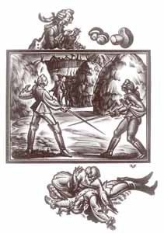
Шаг 6: Творческий подход даст возможность наглядно выразить свои внутренние процессы обработки информации
Дуэль как сатира и абсурд
Защита чести
обида
насмешка друга
любовь
мнение общества
Пушкинский дом
А.С. Пушкин
Капитанская дочка
Евгений Онегин
А. Битов
Дуэль – поединок чести (кульминационный момент в произведении)
Одоевцев
Митишатьев
Гринёв
Швабрин
Ленский
Онегин
А. И. Куприн
М. Лермонтов
И.С. Тургенев
Защита чести
Противостояние честности и коварства
Защита чести
любовь + мнение общества
сострадание
цинизм
Герой нашего времени
Поединок
конфликт поколений
«Отцы и дети»
Ромашов
Николаев
Базаров
Кирсанов
Печорин
Грушницкий

Slide 34
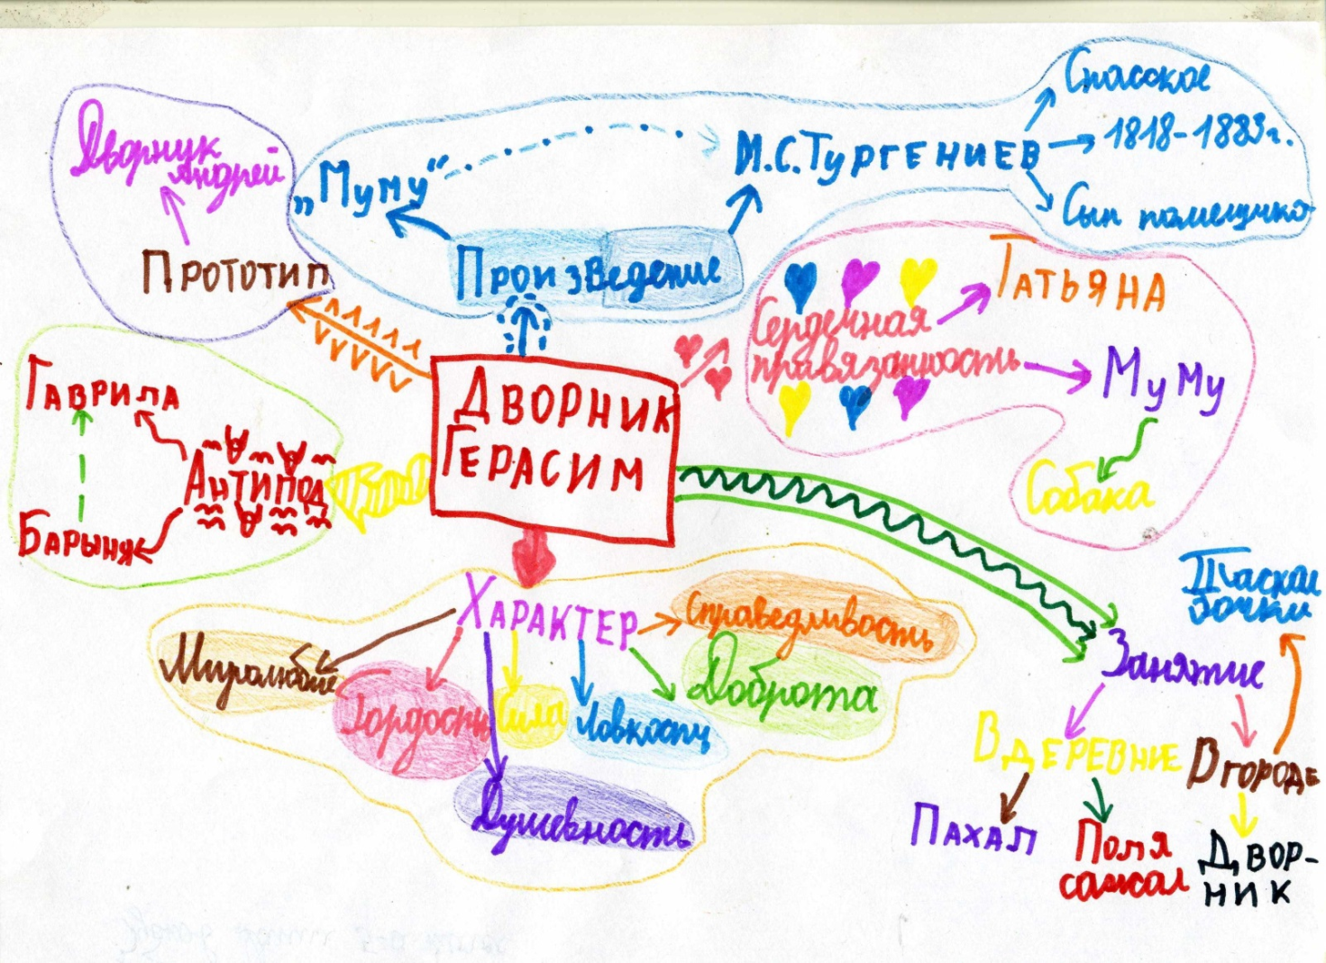

Slide 35
Преимущества построения интеллект-карт
Экономия 50% времени на конспект;
Концентрация информации на важных моментах;
Визуально четкие ассоциации;
Улучшение запоминания;
Стимуляция креативности.

Slide 36
Веб-сервисы для разработки ментальных карт
Возможности MS Office (Microsoft Office, PowerPoint);
Mindmeister.com -один из самых популярных онлайн-сервисов по созданию и управлению такими вещами Mindmeister.com
Cacoo.com - удобный онлайн инструмент рисования, который позволяет создавать различные диаграммы, такие как карты сайта, каркасные схемы, UML и сетевые графики.
Ayoa (https://www.ayoa.com/) - онлайн-сервис для создания интеллект-карт на основе текстов и изображений. В бесплатном тарифе можно создать пять ментальных карт трёх типов. Инструкция по работе в сервисе: https://murmansk-nordika.blogspot.com/2020/06/ayoa.html

Slide 37
Спасибо
за внимание !

